Slide 1


Boohyun Electric Safety Management Application
BESMA
2025/11/05
My logout
작업중지
위험요인 신고
사고 신고
비상대응
사고 신고
오늘 작업/위험요인

Slide 2

BESMA
2025년 11월 05일
My logout
Boohyun Electric Safety Management Application
ㅁㄴㅇ
현장 : 송도바이오로직스
기술인 의견청취 관리대장
안전보건경영매뉴얼
현 장 명 | 바이오로직스 Project PROVIDENCE 중 전기공사2 | ** 1차 평가자는 노랑색부분만 기입바랍니다.
성 명 | 위험 요인 | 평 가 자 | 위험성인식수준 (1,3,5점) | 구체성 (1,5점) | 명확성 (1,3,5점) | 실현가능성 (1,3,5점) | 총 점 (20점 만점) | 결과 (평균)
김경석 | WWT 3층에서 3층상부 비계위로 올라가는 계단쪽 바닥에 뿜칠한것 떨어지지 말라고 보양을 해놓았는데 그게 계단쪽은 펄럭펄럭 거려서 계단 내려갈시 발이 걸려 계단 아래로 굴러 떨어질 위험 | 1차평가자 | 3 | 5 | 3 | 1 | 12 | 4
 |  | 2차평가자 |  |  |  |  | 0
 |  | 3차평가자(해당시) |  |  |  |  | 0
유승묵 | 대차에서 전산 볼트가 너무 많이 나와 있어서 라바콘 위치랑 전산 볼트 정렬을 잘해야 될 거 같습니다 | 1차평가자 | 3 | 1 | 3 | 5 | 12 | 4
 |  | 2차평가자 |  |  |  |  | 0
 |  | 3차평가자(해당시) |  |  |  |  | 0
김경석 | 금일 오전 롯데에서 진행하는 전체 아침조회때 현장 곳곳에 설치되어 있는 AED위치를 공유 받았는데 사용법은 알려 주지를 않아서.. 부현에서 월 마다 진행하는 안전교육 시간에 몇개월에 한번 씩이라도 AED 사용법 교육시간을 추가해 주셨으면 합니다. | 1차평가자 | 1 | 3 | 5 | 5 | 14 | 4.666667
 |  | 2차평가자 |  |  |  |  | 0
 |  | 3차평가자(해당시) |  |  |  |  | 0
김경석 | WWT3층 비계일부를 해체하고 보니 한개당 몇십키로는 나갈것 같은 굵은 배관 4개가 기존에 걸려있는 배관위에 그냥 올려져 있고 언제든 미끄러져 떨어져도 이상하지 않을 상황입니다. | 1차평가자 | 5 | 5 | 1 | 3 | 14 | 4.666667
 |  | 2차평가자 |  |  |  |  | 0
 |  | 3차평가자(해당시) |  |  |  |  | 0
김우민 | WWT 3층에서 4층 올라가는 계단 난간대가 빠졋습니다. 겉으로 보면 말짱해서 기술인이 빠져 있는지 모르고 체중 실어서 난간대 잡다가 계단에서 넘어질 위험이 있습니다(동영상 촬영) | 1차평가자 | 3 | 5 | 5 | 5 | 18 | 6
 |  | 2차평가자 |  |  |  |  | 0
 |  | 3차평가자(해당시) |  |  |  |  | 0
 |  | 1차평가자 |  |  |  |  | 0 | 0
 |  | 2차평가자 |  |  |  |  | 0
 |  | 3차평가자(해당시) |  |  |  |  | 0
 |  | 1차평가자 |  |  |  |  | 0 | 0
 |  | 2차평가자 |  |  |  |  | 0
 |  | 3차평가자(해당시) |  |  |  |  | 0
안전보건 방침, 목표
예산 집행 내역
일일안전회의
의견청취 현황 / 개선
기술인 의견청취 관리대장
현장 의견청취 선정
비상대응
사고보고 / 개선
위험성평가 D/B

Slide 3
BESMA
2025년 11월 05일
My logout
Boohyun Electric Safety Management Application
No. | 원도급사 | 현장명 | 안전방침,목표 | 세부추진계획 | 예산실적 | 안전회의일지 | 소통회의일지 | 수시위험성평가 | 월간위험성평가 | TBM일지 | 소장 점검일지 | 관리감독자점검일지 | 안전담당 점검일지 | 의견청취관리대장 | 각종 교육일지 | 이 행 률 ( % )
1 | 삼성E&A | 안전추구건설 현장 | O | O | O | O | O | O | O | O | O | O | O | O | O | 100
2 | 대우 | 장위동6구역 | O | X | X | X | O | O | O | O | O | X | X | X | O | 54
3 | 대우 | 대우검단 | O | O | X | O | O | O | O | O | O | X | X | O | O | 77
4 | 대우 | 청라C18 | O | O | X | O | O | O | O | O | O | X | X | O | O | 77
5 | 대우 | 청주테크노 | O | O | O | O | O | O | O | O | O | O | O | X | O | 92
6 | 포스코 | 제3연육교 | O | O | O | O | O | O | O | O | O | O | O | X | O | 92
7 | DL건설 | 전도관인천 | O | X | X | X | X | O | O | O | X | X | X | X | O | 38
8 | 중흥 | 검단아파트 | O | O | O | O | O | O | O | O | O | X | X | X | O | 77
9 | 진흥 | 남양주덕소 | O | X | X | O | O | O | O | O | O | X | X | X |  | 54
10 | 진흥 | 대림동진흥 | O | O | O | O | O | O | O | O | O | X | X | X | O | 77
11 | 라온 | 신흥동주상 | O | X | O | O | O | O | O | O | O | X | X | X | O | 69
12 | 신세계 | 스타필드 청라 | O | O | O | O | O | O | O | O | O | O | O | X | O | 92
13 | 금호 | 마곡대웅제약 | O | O | O | O | O | O | O | O | O | X | X | X | O | 77
14 | 쌍용 | 평택아파트 | O | X | X | O | O | O | X | X | O | X | X | X | O | 46
15 | 쌍용 | 삼숭지역 | O | O | O | X | X | O | O | O | X | X | X | X | X | 46
16 | 서희 | 평택화양 | O | O | X | O | X | O | O | O | O | X | X | X | X | 54
17 | 금호 | 고양장항동 | O | O | O | O | O | O | O | O | O | X | X | X | O | 77
18 | 한양 | 평택브레인 | O | X | X | O | O | O | O | O | O | X | X | X | O | 62
19 | DL건설 | 검단신도시 | O | O | O | O | O | O | O | O | O | X | X | O | O | 85
20 | 쿠팡 | 대구3FC | O | O | O | O | O | O | O | O | X | O | O | O | O | 92
21 | 쿠팡 | 인천45FC | O | O | O | O | O | O | O | O | O | X | O | O | O | 92
22 | 쿠팡 | 인천36FC | O | O | O | O | O | O | O | O | O | X | O | O | O | 92
23 | 쿠팡 | 경산3FC | O | O | O | O | O | O | O | O | X | X | O | O | O | 85
24 | 쿠팡 | 천안6FC | O | O | O | O | O | O | O | O | X | O | O | O | O | 92
25 | 롯데 | 검단신도시 | O | O | X | O | O | O | O | O | X | X | O | O | O | 77
26 | 롯데 | 인천효성 | O | O | O | O | O | O | O | O | X | X | O | O | X | 77
27 | 롯데 | 송도롯데바이오 | O | O | O | O | O | O | O | O | O | O | X | O | O | 92
28 | 롯데 | 노원백화점 | O | O | O | O | O | O | O | O | X | X | X |  | O | 69
29 | 대광 | 양주옥정물류센터 | O | O | O | O | O | O | O | O | O | X | X | O | O | 85
30 | 대광 | 브레인시티 | O | X | X | O | X | O | O | O | O | X | X |  | O | 54
31 | BYC | 완주물류센터 | O | O | O | O | O | O | O | O |  | X | X | O | O | 77
32 | 대광 | 대광6브럭평택 | O | O | O | X | X | O | O | O | X | X | X | X | O | 54
33 | 현엔 | 현엔화성기아 | O | O | O | O | O | O | O | O | O | X |  | O | O | 85
안전보건경영매뉴얼
안전보건 방침, 목표
예산 편성/집행
법규등록 / 점검
의견청취 현황 / 개선
모니터링
비상대응
사고보고 / 개선
위험성평가 D/B
공지사항

Slide 4
BESMA
2025년 11월 05일
My logout
Boohyun Electric Safety Management Application
안전보건경영매뉴얼
법규 검토 이력
No. | 검토일자 | 시행일자 | 법규명 | 구분 | 법조항 | 검토자 | 이사회승인 | 비 고
13 | 2024-12-23 | 2024-12-28 | 4. 산업안전기준에 관한 규칙 | 규칙 | 42조 | 조동문 | 승인 | 이동식 사다리에 대한 안전기준 개정
14 | 2025-06-18 | 2025-06-23 | 4. 산업안전기준에 관한 규칙 | 규칙 | 전체 | 엄재복 | 승인 | 관련없는 법규 삭제개정
15 | 2025-07-11 | 2025-07-16 | 1. 산업안전보건법 | 시행규칙 | 전체 | 정상익 | 승인 | 교육내용 추가 (화재폭발사고시 대피요령, 폭염·한파 대응)
16 | 2025-07-11 | 2025-07-16 | 5. 환경(소음 진동 관리법 추가) | 법 | 전체 | 조동문 | 승인 | 소음진동관리법 최초 제정
17 | 2025-07-11 | 2025-07-16 | 7. 건설폐기물의 재활용촉진에 관한 법 | 법 | 전체 | 정상익 | 승인 | 건설폐기물의 재활용촉진에 관한 법 최초 제정
18 | 2025-07-12 | 2025-07-17 | 6. 중대재해처벌법 | 시행령 | 4조 | 정상익 | 승인 | 시행령 4조 세부내용 추가개정
19 | 2025-07-16 | 2025-07-21 | 1.산업안전보건법 4.산업안전기준에 관한 규칙 | 법,규칙 | 전체 | 엄재복 | 승인 | 개정법령 적용
20 | 2025-08-13 | 2025-08-18 | 4.산업안전기준에 관한 규칙 | 규칙 | 516조, 518조 | 정상익 | 승인 | 소음 및 진동에 관한 규칙추가
21 | 2025.08.18 | - | 8. 건설기계 안전기준에 관한 규칙 | 규칙 | 전체 | 정상익 | 검토중 | 최초 제정
22
안전보건 방침, 목표
예산 편성/집행
법규등록 / 점검
법규등록부 제개정
법규 점검 계획/실적
의견청취 현황 / 개선
모니터링
비상대응
사고보고 / 개선
위험성평가 D/B

Slide 5
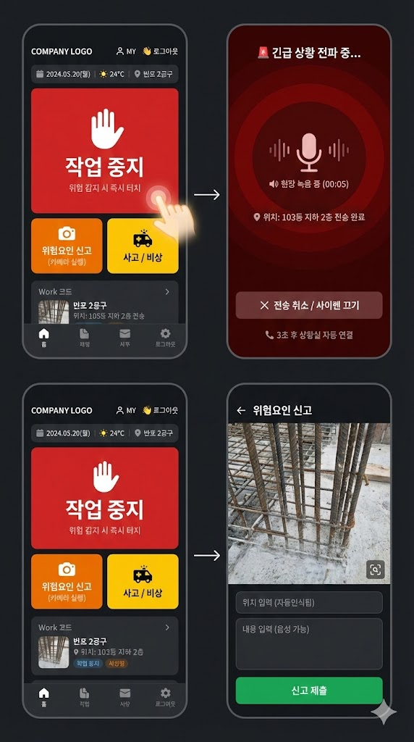
Boohyun Electric Safety Management Application
설계 의도 반영 및 이해
[UI 흐름도] 홈 화면 ➡️ 긴급 신고(작업중지) 화면
설계 의도:
홈 화면: 평상시 업무 및 비상 버튼 대기 상태. 상단에 날짜/날씨 정보를 그룹핑하여 가독성 확보.
긴급 신고 화면: [작업 중지] 버튼 터치 시 전환. 오작동 방지를 위한 카운트다운과 함께 현장 상황(음성)이 즉시 녹음/전송되는 UI.

Slide 6
Boohyun Electric Safety Management Application
모바일 화면 예시 구성
구분 | UI 요소 / 기능 | 상세 설명 및 인터랙션
Zone 1: 비상 (RED) | 작업 중지 (STOP) | • 최상단 압도적 크기 (화면 30%+), 적색 배경 • 터치 시 [안전정보 > 비상대응 > 작업중지 실행] 화면으로 즉시 전환
Zone 2: 신고 (Yellow) | 위험요인 신고 | • 카메라 아이콘 강조 • 터치 시 [안전정보 > 위험요인 > 신고 작성] (카메라 모드) 진입
 | 사고/비상 | • 앰뷸런스 아이콘 • 터치 시 [안전정보 > 비상대응 > 사고신고/매뉴얼] 진입
Zone 3: 정보 (White) | 금일 작업 카드 | • 작업명, 위치, 위험요인(태그) 요약 표시 • 터치 시 [작업관리 > 금일 작업 확인] 상세 이동
 | 공지사항 티커 | • 1줄 롤링 배너. 터치 시 [안전정보 > 공지사항] 이동

Slide 7
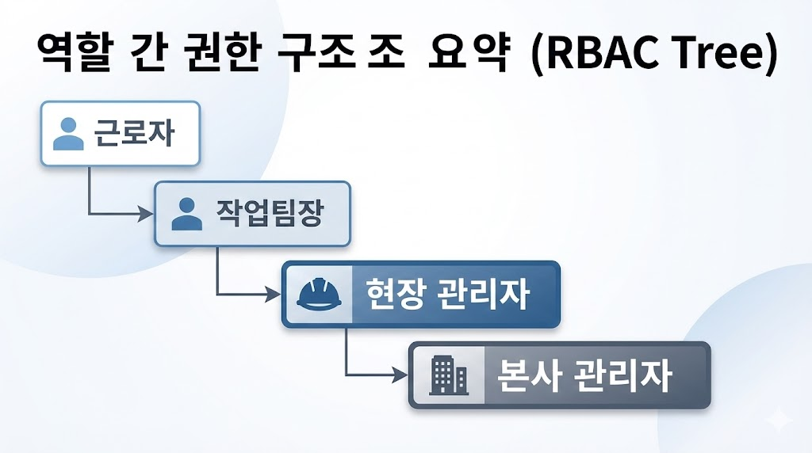
Boohyun Electric Safety Management Application
권한 및 구조 분석
💡 구조의 핵심 요약 (Key Logic)
⬇️ 하향식 통제 (Downward Control):
본사는 현장의 모든 데이터를 열람하고 수정할 수 있습니다. (감사 기능)
현장은 기능인의 작업 결과를 승인하거나 반려하여 품질을 통제합니다.
⬆️ 상향식 보고 (Upward Reporting):
기능인은 데이터를 '입력'만 할 수 있으며, 승인 권한은 없습니다.
현장은 데이터를 1차 가공(조치)하여 본사에 결재를 올립니다.
🧱 데이터 격벽 (Data Isolation):
기능인은 옆 동료의 정보나 다른 현장의 정보를 볼 수 없습니다. (철저한 개인화)
현장 관리자는 다른 현장의 상세 데이터(민감정보)에 접근할 수 없습니다.
위로 갈수록 권한 증가
아래 역할 메뉴는 모두 상위 역할에게 상속됨
특정 민감 기능은 상속 제외 가능(예: 사고보고 승인)

Slide 8
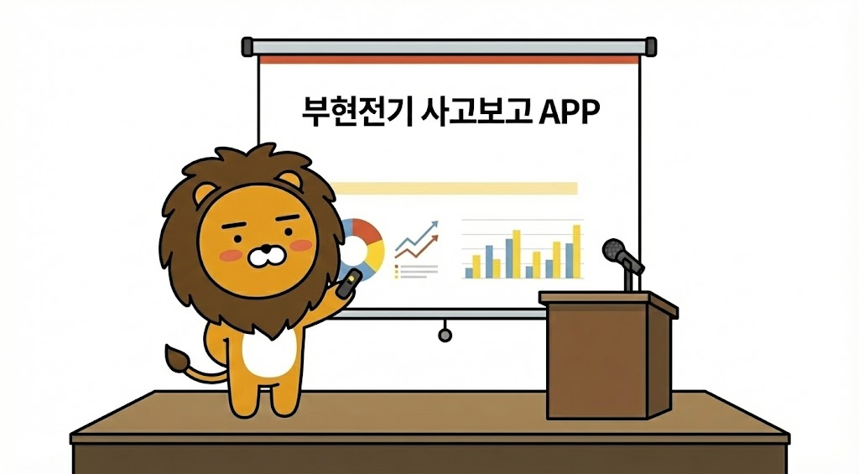
Boohyun Electric Safety Management Application
권한 및 구조 분석
👑 본사 관리자 (Supreme Controller)
│ : "시스템의 슈퍼관리자"
│ : [권한 범위: 전사(All Sites) + 시스템 전체]
│
├── 🌐 1. 시스템 통제 (God Mode)
│ ├── 🛠️ 기준 정보 관리 (위험성평가 DB, 등급 산정 로직 제정)
│ ├── 👤 인사/계정 관리 (현장소장 계정 생성, 권한 부여, 블랙리스트)
│ └── 📊 전사 통합 관제 (GIS 대시보드, 전사 KPI 모니터링)
│
├── 📑 2. 최종 의사결정 (Approver)
│ ├── 💰 예산 집행 최종 승인
│ └── 🚨 사고 보고서 최종 결재
│
└── 🏗️ 현장 관리자 (Site Commander)
│ : "해당 구역(현장)의 전권 대리인"
│ : [권한 범위: 소속 현장(Specific Site) Only]
│
├── 🏢 1. 현장 운영 (Site Ops)
│ ├── 📝 작업 지시 확정 (ERP 연동) & 작업 완료 승인/반려
│ ├── 📂 법적 서류 관리 & 안전 점검표 작성
│ └── 📢 현장 공지사항 전파
│
├── 🛡️ 2. 위험 관리 (Risk Mgmt)
│ ├── ⚡ 위험요인 신고 접수 & 조치 결과 등록
│ └── 🛑 작업 중지 해제 승인
│
└── 👷 기능인 (Action User)
│ : "최전선의 실행가이자 정보 제공자"
│ : [권한 범위: 본인(Self) 데이터 Only]
│
├── 🔨 1. 임무 수행 (Task)
│ ├── 📸 작업 완료 보고 (사진/내용 입력)
│ └── 📅 내 작업 이력 조회
│
└── 🚨 2. 안전 활동 (Safety Action)
├── 📸 위험요인 신고 (입력)
├── ✋ 작업 중지 발동 (Action)
└── 👤 내 정보/등급 조회

Slide 9
Boohyun Electric Safety Management Application
사용자별 예상 권한 설정
구분 | 대기능 | 상세 기능 | 기능인 (Worker) | 현장 관리자 (Site Admin) | 🏢 본사 관리자 (HQ Admin) | 비고
계정 | 로그인 | 소셜 로그인 | 🟢 (본인) | ❌ | ❌ | 접근성 강화
 |  | ID/PW 로그인 | ❌ | 🟢 (본인) | 🟢 (전체 관리)
 | 권한 | 계정 생성/승인 | ❌ | 🟡 (요청만 가능) | 🟢 (최종 승인/생성) | 본사 통제
 |  | 메뉴 접근 제어 | ❌ | ❌ | 🟢 (전사 설정)
대시보드 | 현황 | 메인 대시보드 | 🟡 (나의 현황) | 🟡 (소속 현장) | 🟡 (전사/개별 현장) | GIS/KPI
 |  | 미결 업무 알림 | 🟡 (나의 할일) | 🟡 (현장 To-Do) | 🟡 (전사 결재/이슈)
작업 | 지시 | 작업 지시서 | 🟡 (나의 작업) | 🟢 (확정/배정) | 🟢 (전체 수정 가능) | ERP 연동
 | 수행 | 작업 완료 보고 | 🟢 (입력/제출) | 🔵 (승인/반려) | 🟡 (모니터링)
 |  | 과거 이력 조회 | 🟡 (본인 이력) | 🟡 (현장 전체) | 🟡 (전사 전체)
위험 | 신고 | 위험요인 신고 | 🟢 (신고) | 🔵 (접수/조치) | 🟢 (조치 수정/삭제)
 |  | 작업 중지 | 🟢 (발동) | 🔵 (재개 승인) | 🟡 (이력 감사) | 비상 권한
 | DB | 위험성평가 DB | 🟡 (TBM 조회) | 🟢 (현장 적용) | 🟢 (표준 DB 제정) | 기준 정보
서류 | 관리 | 법적 서류 | ❌ | 🟢 (작성/상신) | 🔵 (검토/최종승인)
 | 점검 | 안전 점검표 | ❌ | 🟢 (점검 수행) | 🟡 (결과 모니터링)
정보 | 공지 | 공지사항 | 🟡 (조회) | 🟢 (현장 공지) | 🟢 (전사 공지)
 | 자료 | 자료실/매뉴얼 | 🟡 (조회) | 🟡 (조회) | 🟢 (자료 등록/관리)
평가 | 등급 | 기능인 등급 | 🟡 (본인 등급) | 🟢 (평가 입력) | 🟢 (기준 설정/확정)
 | KPI | 현장 평가 | ❌ | 🟡 (우리 현장) | 🟢 (평가 산식 관리)

Slide 10
Boohyun Electric Safety Management Application
WEB 페이지 분석 관련
현재 전달된 내용으로 … 구현하기가
1. 관리자의 메뉴가, 본사와 섞여있는 부분이 존재함.(예산집행, 매뉴얼, 의견청취 등…)
2. 저 메뉴로 구성시 관리가 불가능 – 고객의 의사결정이 필요
3. 행정중심 구성이라고 생각해야 하나요?
4. 잔여 메뉴 판단 불가… 열려있지 않은 메뉴 구성에 대한 고객 니즈 파악이 안되네요.
전달드린 엑셀의 설계한 대로 **"누가(Role), 언제(Context), 무엇을(Action) 하는가"**에 집중한 형태의 설계를 유지하는 것이 나을 것 같지만, 고객의 UX일수 있으니 확인이 필요 합니다.

